Slide 1
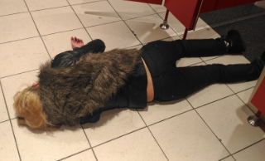
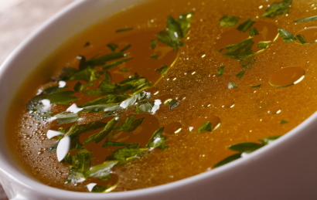
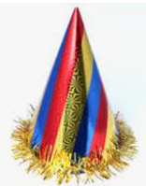
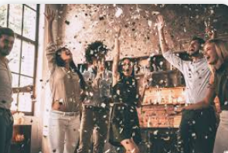
2.1. Karina
Na Silvestra Karina,
okázale pařila,
čtyři láhve od vína,
zodpovědně zmařila.
Na Nový rok liju vývar
do jejího těla ztuhlého,
aby mohla zase slavit
svátek co má druhého.

Slide 2
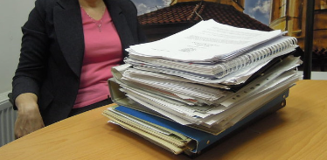
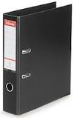
3.1. Radmila
Radmila je úřednice
a s velikou grácií
utkává se každodenně
se státní byrográcií.
Den za dnem, i nocí,
ponořena v šanon
ve skrytu duše touží,
žít verše básně Manon.

Slide 3
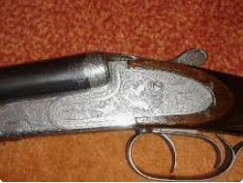
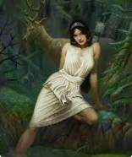
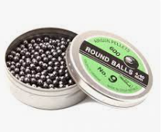
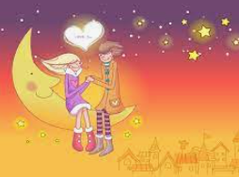
4.1. Diana
Krásnou Dianou z Lověny,
co prodává tam broky
toužím býti ulovený
měsíce, roky.
Tak běhám denně po lesích
s nadějí že mě střelí,
abych po jejím boku,
s tou dírou po tom broku
mohl sedět na nebesích,
tak jak mi srdce velí.

Slide 4
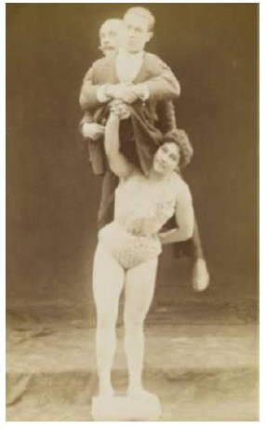
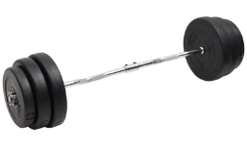
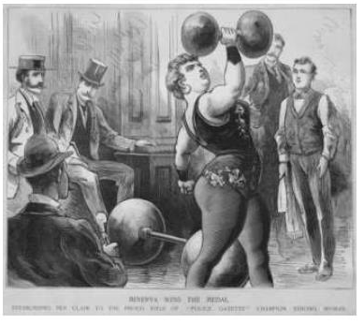
7.1. Vilma
Má vzpěračka Vilma
nekonečně sil má.
Já viděl ji,
jak v plesovém ohozu
dala lehce,
v rytmu tanga,
dvě stě dvacet v nadhozu.

Slide 5
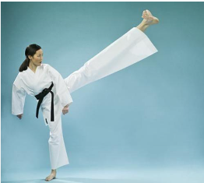
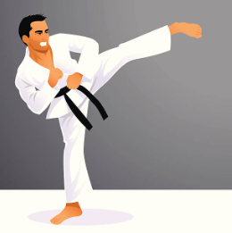
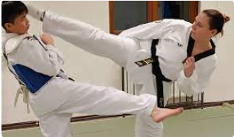
11.1 Bohdana
Karatistka Bohdana
myslela si na Dana
zkušený to veterán,
omotán černou páskou,
jak by se jen tenhle pán
mohl stát její láskou.
A tak holka nelení
a kopem do nadočnice
posílá milého Dana
do nedaleké nemocnice.
Tohle jako karatista
jistojistě ocení.

Slide 6
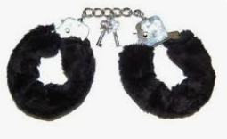
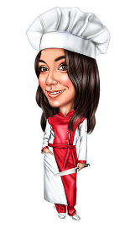
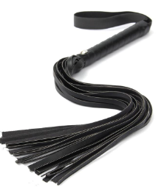
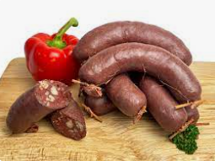
13.1. Edita
Za Příbramí na zámku Březnice
prodává kouzelná řeznice,
v kostkované zástěře
ponouká mě k nevěře.
Jaká by mi jenom bože
ta řeznice Edita
nadělala jelita.

Slide 7
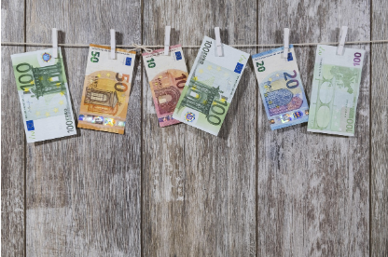
15.1. Alice
Má dívka jménem Alice,
není žádná taková z ulice,
však když mi řekla, za kolik,
málem ranila mě mrtvice.

Slide 8
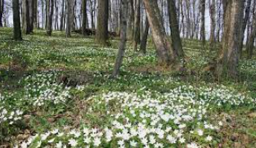
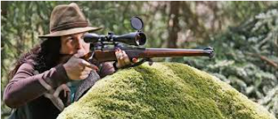
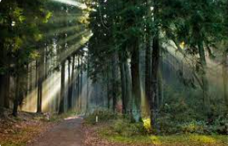
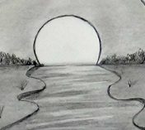
19.1. Doubravka
Doubravka je dubina,
Doubravka je les,
Doubravka je bájná hajná,
stejně včera, jako dnes.
Doubravka je krom jiného
i dubový háj,
jít životem s touhle hajnou
učiněný ráj.

Slide 9
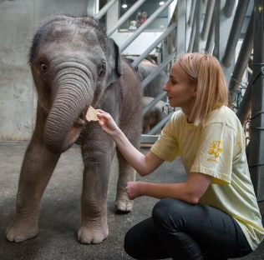
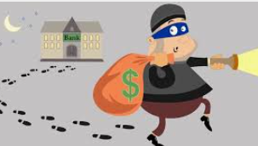
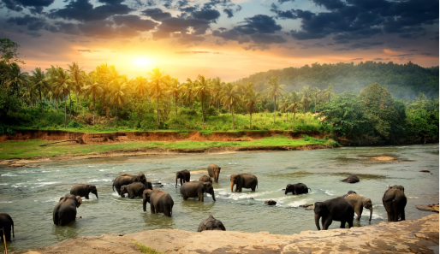
20.1. Ilona
Ošetřovatelka Ilona
co pracuje v ZOO,
zakoukala se do slona
no…, to je toho.
Stěhují se na Srí lanku
mají velká plány,
nejdřív prý ale vykrást banku
pro Kristovy rány.
Prý, aby bylo na cestu,
tak, snad vyváznou bez trestu.

Slide 10
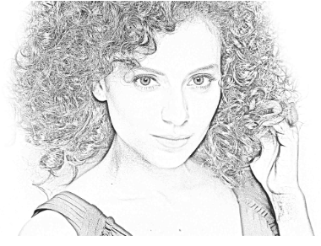
21.1. Běla
Běla je skvělá,
skvělá je celá.
Nožky až na zem,
ňadra tak akorát
a k té vší nádheře
z chemie doktorát.
Též tvářičku jako květ
a rtíky tak žádoucí,
mám já to fakt štěstí,
že jsem tady vedoucí.

Slide 11
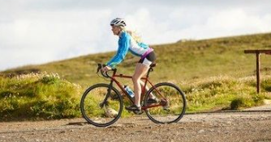
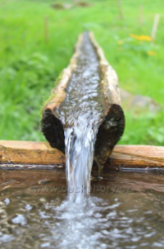
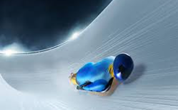
24.1. Milena
Milena je pragmatička,
co umí si to spočítat,
šikovná je odmalička
vezměte si například.
Dřív jezdila na kole
teď věnuje se skeletonu,
je lepší býti u koryta,
než na konci pelotonu

Slide 12
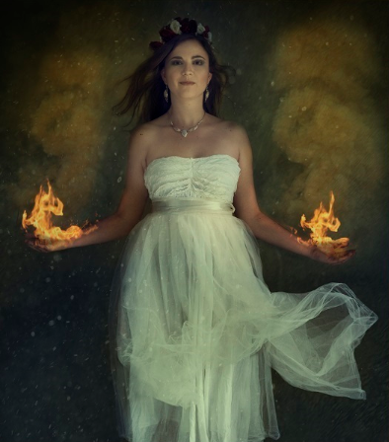
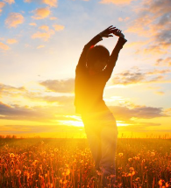
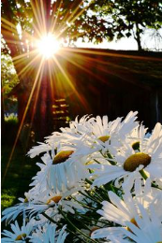
26.1. Zora
Zora je jitřenka,
Zora je ráno,
ten kdo ji potkává,
ten mívá vyhráno.
Zora je, vítám tě,
Zora je dobrý den,
vítám tě v životě
žij ho, když jsi ochoten.
Odpusťte, nebudu
s tím jménem víc prudit,
snad jenom na závěr.
Se Zorou chcete se
každé ráno budit.

Slide 13
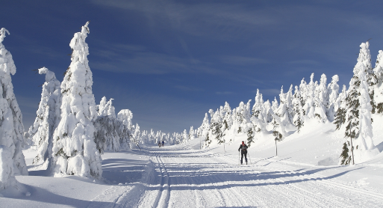
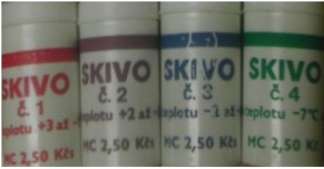
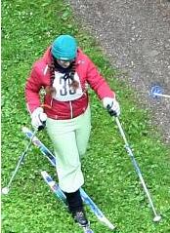
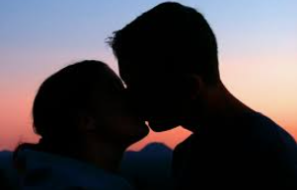
27.1. Ingrid
Na Jizerské padesátce
někde v půlce na obrátce,
uviděl jsem Ingrid krátce.
Nejelo ji to moc hladce,
spíš obratce.
Pomohl jsem holce voskem,
večer skončilo to boskem.
Měla sladký úsměv na rtu
pocházela z Estonska,
dnes žiju s tou kráskou v Tartu
… to je tam jižně,
kousek od Grónska ☺.

Slide 14
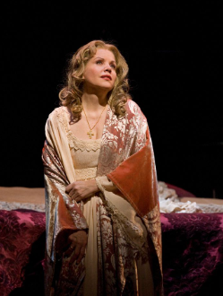
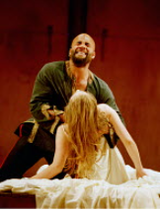
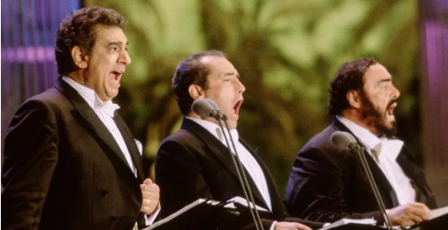
28.1. Otýlie
Otýlie voní operou
div se nám o ní,
tři slavní tenoři,
nepoperou.
No co vám budu povídat,
s operou kříž je docela,
tím spíš když máte
na programu
Desdemonu a Othela.

Slide 15
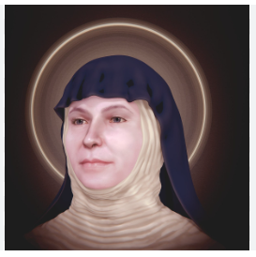
29.1. Zdislava
Zdislava je svatá.
Co na to říct?
Snad jen to,
že když už máte dcerku,
narozenou v Lemberku,
tak se to někdy stává ☺.

Slide 16
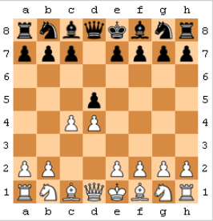
31.1. Marika
Mariko, prosím tě
vezmi mě na byt,
těším se velice
na tvůj dámský gambit.

Slide 17
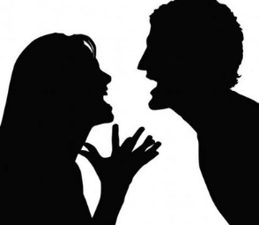
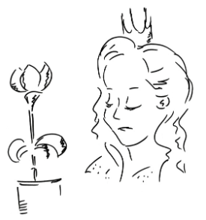
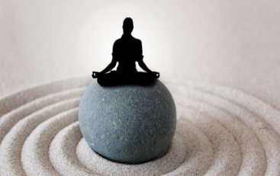
2.2. Nela
Má dívenka Nela,
změnila se celá.
Bývala samá lamentace,
jak princezna pyšná,
dnes si říká Meditace
a z úst kouká
Harre Krishna.

Slide 18
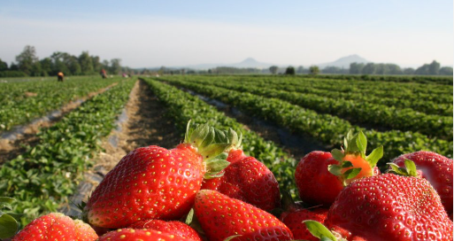
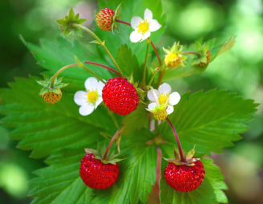
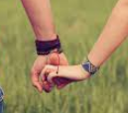
4.2. Jarmila
Na školním statku
při sklizni jahod,
hodil jsem se s Jarmilou
tak trochu marod.
Schováni bokem ležíce
v jahodí,
zkoumáme vzájemně,
co lidem tak lahodí.

Slide 19
5.2. Dobromila
Dobromila myla dobro
bohužel tak,
že zrezlo na dobro.
Dobromilo milá,
ne všechna dobra,
jsou pro dobra dobrá.

Slide 20
6.2. Vanda
Moje žena Vanda,
je stále tuze vnadná.
Když pivo a lasagne
snídáme ve vaně,
kde koupem se společně,
netrvá moc dlouho
a chovám se sopečně.

Slide 21
7.2. Veronika
O víkendu pivního
láznění,
nedošli jsme s Verčou
souznění.
Namísto Verunce
v průsvitné to látce,
já podlehl u baru
jsem místní dvanáctce.

Slide 22
8.2. Milada
S turistkou jménem Milada
putujem po krajích,
tak jako zamlada.
Pátráme po tajích
pěšky i na kole,
aktuálně někde
okolo Opole.

Slide 23
9.2. Apolena
Kvůli dívce jménem Apolena
padám denně na kolena.
Však při modlitbách mých,
ta potvora moc nehlesá,
je to jako nosit dříví
a polena do lesa.

Slide 24
11.2. Božena
Božka? Počká,
říkal jsem si pyšně,
když s milenkou z Líšně
snídal v čokoládě višně
a k obědu jahody čiré
polibky měněny v pyré.
A teď u večeře, čumím jak puk,
večeře žádná, natožpak zvuk,
zámek je vyměněn,
dme se mi žluč
a hotel Božena
…nadobro fuč.

Slide 25
12.2. Slavěna
Slavěna dělá v Hollywoodu,
vyrábí pro ně sošky voodoo.
Ze slunce sena, jahod,
hněte ty voodoo sošky
a je snad jen shodou náhod,
že jsou to sošky Zdeňka Trošky.

Slide 26
15.2. Jiřina
Jiřina je makléřka
co má v merku kurzy
a když si vezme kostýmek
padaj menší burzy.
A tak radši,
než mi nějaký
mladý japí,
finanční nápad vnukne,
řídím svůj plán investiční
dle délky její sukně.

Slide 27
15.2. Jorga
Nohama šlape
hrnčířka Jorga,
z čela ji kape pot
z letního horka.
Nohama pohání,
co pod rukou roste
z hlíny krásu,
jak je to prosté.
Tu hliněnou krásu,
co se jen tak neztratí
i když se i ona časem,
z té krásy v prach zas obrátí.

Slide 28
16.2. Ljuba
Ljuba to je bílá dáma
a já černý král
co, obětoval střelce,
věže, koně, pěšce,
to vše v lásky záchvatu
a teď tu stojí těžce,
v šachmatu.

Slide 29
17.2. Miloslava
Míla to je moje bytná
co prý opětuje zájem,
až začnu platit nájem.

Slide 30
18.2. Gisela
Překrásná golfistka Gisela,
mi po Vánocích zmizela.
Prý neplnil jsem normu hřiště,
takže sorry, někdy příště!

Slide 31
21.2. Lenka
Mé manželce Lence
to sluší v podprsence,
v podprsence z Lidlu,
je to žena z lidu ☺.

Slide 32
21.2. Eleonora
Vmotaná v padáku lanoví
řítí se Ela,
kam to vám nepovím.
Jen, že padá z shora
ta Eleonora.
V té rakvi, co je jí padáku len
má štěstí, že ten pád,
je jenom sen.

Slide 33
25.2. Liliana
V pralese tam pod liánou,
spustil jsem se s Liliánou.
Jako divoký Tarzan,
i když jsem nebyl tázán.

Slide 34
26.2. Dorota
Desítku dívce Dorotě
za náčiní bradla,
tehdy jsem seděl v porotě
a první pusa padla.
Trvalo to tři měsíce
žádná mystifikace,
nedopřála času více
jen do kvalifikace.
Pak se chytla gymnasty
co točil se na hrazdě,
marné byly mé protesty
odjeli spolu v Mazdě.

Slide 35
2.3. Anežka
S touhle tou Anežkou
mám práci přetěžkou
jak chtěl bych ji milovat
milionem kilowat
však nejde to, dost řečí
o víkendu mi ji papež,
svatořečí.

Slide 36
2.3. Agnes
Miláčku, Agnes,
modré z nebe
bych ti snes.
Ale Agnes,
Liga mistrů,
ne dnes!

Slide 37
2.3. Ines
Ines?
I dnes?

Slide 38
4.3. Stela
Postel rozestelu
a v ní vidím, Stelu.
S otevřenou náručí,
že prý mě něco naučí.
Nabídka co se neodmítá
mým tělem velká vášeň
zmítá,
z gauče až na postel
a z postele na gauč
….a na gauči
…svítá.

Slide 39
8.3. Gabriela
Seismoložka Gabriela
u sopky Teide,
pozoruje lávy proud,
už celej tejden.
V té lávě šťourá se,
poslouchá otřesy
no, co vám mám povídat,
je to s ní otřesný.
A tak ji oslovím:
,,Gábinko brejden.
Už se v tom nimráte,
celičkej tejden,
co místo té lávy
lehnout si do trávy
a něco si prožít?
Můžeme třeba si
zaseismoložit.‘‘

Slide 40
9.3. Františka
Františka pro pána Jána
nabrnkla si Františkána
oblečen v hábitu
modlí se na bytu.
O dětech mluvívá
jen ve formě duchovní
prý nebude jim třeba
babičky porodní.
Ve jménu otce, syna
i ducha svatého,
kde jen teď rychle
najít toho pravého?
Já měl bych tedy jednu radu,
nebásním jen tak pro parádu
Františce to věc je jistá,
zažehnout mateřský plamen
pomůže jenom ateista
a bůh mi budiž svědkem,
Amen.

Slide 41
10.3. Viktorie
Vydal jsem se na svém bajku
Viktorii pro raňajku.
Tři vejce do skla,
mé budoucí nevěstě,
no neberte to …
za dvě stě.

Slide 42
11.3. Anděla
Anděla z Anděla,
celou noc probděla
chtěla mě, já nebyl,
a tak si nabrnkla
strážného Anděla,
strážmistra hodností
teď žijí si v hojnosti.

Slide 43
11.3. Angelika
Na wellnes víkendu na zámku,
kde mají patio i zahrádku,
na víkendu s kapitánem Morganem,
se takhle v neděli na ránem
Markýza andělů Angelika,
vyzvracela z postele
do kbelíka.

Slide 44
13.3. Růžena
Skleněné oko, umělý chrup,
k tomu rajskou se šesti
takovouhle babičku mít
málokomu se poštěstí.
Jmenuje se Růženka
a od mého malička,
je to moje milovaná
dobrůtek plná babička.

Slide 45
14.3. Matylda
Matylda je fotografka,
co fotívá slony,
jen tak
nahá bez clony.
Slony zpoza záclony.

Slide 46
14.3. Rút
Přijela na vodním skútru,
učila mě surfovat,
teď mě učí Kámásútru,
mohu ji nemilovat?
Rút tu ☺?

Slide 47
15.3. Ida
Ida,
snídá.
Palačinku a povidla
po noci,
co se jim povedla.
Přidej si, Ido,
to stačí ti sotva,
uvědom si holka,
že už snídáš pro dva.

Slide 48
16.3. Elena
Bývalá žena Elena
si nechávala mydlit záda,
tuze ráda,
mýdlem od pana Jelena.
Říkávala,
ať zejména v říjnu
koupelně,
obloukem se vyhnu.
Tak jsem si dal odchod
a stával na nároží
dnes tam vlastním obchod
s výstavním parožím.

Slide 49
20.3. Světlana
Venku u metra Střížkov
Světlanu jsem já klof.
Ve stanici Ládví
srdce ťatá ve dví.
Opustila mě holka moje
ve stanici Kobylisy,
holt nejsou už vztahy,
co bývaly kdysi.

Slide 50
22.3. Leona
Leona je houbařka ,
co nedaleko strže
s neomylnou přesností
nalezla čtyři Smrže.
Však Smrži zcela
stržena,
do strže padá ta žena.
Řítí se podél skal,
propadává jedlí,
by nakonec skončila,
v náručí obří bedly.

Slide 51
23.3. Ivona
U vesnice Strměchy
já zřel Ivoniny měchy.
Byla to zkrátka náhoda,
že šla zrovna tudy
já na kole kolem, pohoda
a najednou ty dudy.
Slyším, jak hrají písničku
ty dudy byly oblý
a nutno také konstatovat,
že ty druhý,
měla taky teda dobrý.

Slide 52
27.3. Dita
Moje duše zryta
a může za to Dita.
Koulí očima, oděna v závoji
její krásou jsem se opojil.
Však budoucnost to nemá,
byla by to jatka,
bydlí totiž ve zveráku
a je to závojnatka.

Slide 53
28.3. Soňa
Zakoupil jsem Soně
houpacího koně.
Naštěstí jsou mezi těmi
koni stále tací,
co mohou směle
pyšniti se
přídomkem.
kůň houpací.

Slide 54
29.3. Taťána
Taťána je přes brouky
pracovištěm jí jsou louky.
Loví brouky na kole
a po večerech smolí
cyklopedii entomolí.

Slide 55
3.6. Tamara
Provdala se Tamara
za Hakima Zadara,
do Maroka, za dara.
Potkali se na koncertě
blízko Banja Luky
teďka žijí v Marrakéši
a mají dva kluky.

Slide 56
2.4. Erika
Erika s činkou nad hlavou
lehává na pryčně
posiluje svalstvo
pruhované příčně.

Slide 57
4.4. Ivana
O Miss Fitness Ivanu
přišel jsem přesně v tu chvíli,
kdy v hospodě u Pily,
směnil jsem pekáč buchet za
vanu.
A tak teď do té vany,
co mi k tělu sluší,
hledám Ivanku s méně svaly,
zato s větší duší.

Slide 58
5.4. Miroslava
Mirka to je kouzelnice,
baletní.
Já o sezóně zimní
i letní,
pozoruju bez hnutí
jak oděna v piškoty
stává se každý večer,
na dvě hoďky labutí.

Slide 59
6.4. Vendula
Vendulka z geodézie
ráda chvilky poezie.
Ať je teplo, nebo zebe
do výkresů verše tepe.
Je radost jet pak do Zlína
silnicí podle Hrubína.
Případně do Jericha
podle Wericha.

Slide 60
8.4. Ema
Raperka Ema
Nahrává dema.
Tak moc jede jí pusa,
že povšiml si jí,
i slavný raper z USA.
A tak jako Ema a Eminem
doufám, že i my dva se
neminem.

Slide 61
10.4. Daria
Daria je traktoristka,
a aniž to tuší
krom čiroku rozorala
moji tesknou duši.
Láskou co má v nůši,
krásou co jí sluší,
štěstím co sype z korby
do té hluboké orby.

Slide 62
11.4. Izabela
Jsem kulový kluk
a jde kolem fáma,
že hodila po mě okem
srdcová dáma.
Jmenuje se Izabela
a je tuze noblesní
nebude mi dělat potíž
skončit na hromádce s ní.
Hrdě se vynáší,
má teda glanc
vím, co to obnáší,
dávám se všanc.
Zve mě v sál,
já beru za kliku
A co dál? Nic!
Už jsem v paklíku.

Slide 63
15.4. Anastázie
Já potkal Anastázii,
kdesi hluboko v Asii.
Ležela v chýši,
šňupala rýži.
V pozici jógové,
no co vám mám poudat,
já byl z toho hotové.

Slide 64
16.4. Irena
Choditi s Irenou
není jen tak
jelikož já jsem štír
a ona je rak.
Když jdeme procházkou,
klepeto v klepetu,
i laik hned vidí že,
něco neklape tu.

Slide 65
18.4. Valérie
Dívenka jménem Valérie
jest královnou celé prérie.
Na koni s pistolí
je holkou neposednou,
a ten kdo si dovolí,
dovolí si jenom jednou.

Slide 66
20.4. Marcela
Vypadnulo ze supercely,
vypadnulo tělo Marcely.
V dešti balené,
s účtenkou, v záruce,
spadlo mi z nebes,
zrovinka na ruce.
Nebudu zastírat, rána jak palicí,
ale nechte tu nádheru
ležet na ulici.

Slide 67
21.4. Alexandra
Nabízím sušenku Saše,
teď je ta sušenka naše.
Sušenku s názvem Dukla
snědla jich dvacet a pukla.

Slide 68
22.4. Evženie
Na hoře K2 to žije
mejdlo v osmi tisících
pořádá ho Evženie,
všude slyšet její smích.
K jídlu vločky, k pití led,
Evžo vydrž, jsem tam hned.

Slide 69
1.5. Pamela
O dívku jménem Pamela
no potěš,
strhla se na polích,
soutěž.
Prý, že muž s největším JZD,
Pamelu si odvede.
A tak muži, kopce pluží,
orají, vláčejí, peníze dluží,
od rána do noci,
na rukách mozole,
jen aby už tu Pamelu
měli v té své stodole.

Slide 70
5.5. Claudia
Pekařka Claudia
ta fakt není dia.
Slyšelo celé město
jak váleli jsme těsto.
A tak jsem si ji vzal
a válíme to dál.

Slide 71
5.5. Klaudie
Uprostřed pole ječmene
říká mi Klaudie jemně, ne.
O rok později ve pšenici
už má ruměnec na líci
a o další plná citu
děkuju já, za to žitu.
A po dalším intermezzu
na pokraji ovsa
už nejsem jenom já jediný,
kolem koho hopsá.
A tak díky ti Klaudie
za životní impulzy
i za tu naši osudovou
krásnou přespolní exkurzy.

Slide 72
10.5. Blažena
Blažena je velmistryně,
velmistryně v šachu,
rozdrtila mě mistrně
rychlostí jednoho machu.

Slide 73
11.5. Svatava
Nedaleko Trömsö
Svatavy já lök sö ☺.
Vyskočila z lesa,
křičela něco norsky,
já přitom jenom nesa,
z norského lesa
NOR ski.

Slide 74
15.5. Žofie
Nádhernou Žofii
potkal jsem v Sofii.
Souhlasně dáma ta
kývala hlavou,
tak jsem si dovolil,
teď polit jsem kávou.
Lidičky vězte,
nic horšího není,
než v Bulharsku snažit se
o seznámení.

Slide 75
17.5 Aneta
Jmenuje se Aneta
a stanuje v kempu,
Já schovávám pohled,
za klobouku krempu.
Chci jejím stanem být,
či aspoň kolíkem,
tak stojím tu s kotlíkem,
s kotlíkem myšlenek,
že tahle ta Aneta
je celá moje planeta.

Slide 76
18.5. Nataša
Jsem už léta z Nataši
absolutně na kaši.
Ostatně,
jako všichni Valaši,
co jim z Nataši
haraší.
Jak by bylo krásné
paží s ní proplésti paži
a ocitnout se
v endorfinové ráži.
Leč nejenom já už mám smůlu
a se mnou všichni Valaši,
utrhla se holka z kůlu
postavila dům v Aši.

Slide 77
21.5. Monika
Moje drahá Monika
mi při sexu furt oniká,
a co vám budu povídat,
to vede zkrátka do nikam.
Když mi říká, ,,milý pane
dotknou se mého G-bodu,‘‘
balím toho druhýho
a jdem hledat hospodu.

Slide 78
25.5. Viola
Viola je kočka
no a já jsem pes,
říkal jsem jí ať počká
na maškarní ples.
Ples je tady,
já jsem kocour,
koukám na tu fenu,
domlouvat si něco
s kočkou
vážně nemá cenu.

Slide 79
24.5. Jana
Položen na stole
od časného rána,
čekám, až dorazí
překrásná Jana.
Já vůl nikdy neřekl,
co léta cítil k ní
teď už to nestihnu,
ten stůl je pitevní.

Slide 80
31.5. Kamila
Baronka Kamila
dáma modré krve,
zase tak složitá nebyla
šlo vlastně jenom o poprvé.
Musím uvést na pravou míru
by, nepletly se světy,
že šlo prosím, na mou věru,
jen o výuku etikety.

Slide 81
1. 6. Laura
Dívka jménem Laura
pásla Stegosaura,
v parku a oddechu
Julia Fučíka,
vidím jak ve spěchu,
Stegosaurus utíká.
Hodil nohy na ramena
a mizí na obzoru,
je to práce zatrolená
pást takovou potvoru.

Slide 82
7.6. Iveta
Stopařka Iveta
snila o Vodňanech,
stopla si Trabanta
skončila v Letňanech.
Věřte mi nechcete
v Letňanech na metru
tráviti prázdniny
v tom letošním vedru.
Takže batoh na záda,
zase palec nahoru
a ať už s autem,
nebo jointem
zmizet rychle
za horizontem.

Slide 83
9.6. Stanislava
Stanislava je logopedka
k tomu výrobce marmelád,
já říkám ji od posledka
Stanislavo mám tě lád ☺.

Slide 84
10.6. Gita
Kamarádka Gita
pěkná to roba
vdala se za Brita,
už je to doba.
Bydlívala v Meziříčí,
měla vlasy střapaté,
teď jen ,,how do you
do‘‘ křičí
a pije čaj o páté.

Slide 85
12.6. Antonie
Antonie na dešti
stojí a stojí
jak konkubína neřesti
děťátko kojí.
Proti předsudkům brojí
a já mám tu čest
míti ji za svoji.

Slide 86
20.6. Květa
,,Jak se máte, Květo?‘‘
,,Ale jo, ujde to.
Už mi raší z podprsenky
první jarní prvosenky.‘‘

Slide 87
21.6. Aloisie
Mít dívku jménem Aloisie
je dnes holá utopie
zmizeli nám holky naše,
kdesi v časech historie.
Ale těch pár Aloisií,
co nám ještě zbylo,
opředeme poezií
…tak, a to by bylo.

Slide 88
22.6. Pavla
Kadeřnice Pavla
češe se na Havla.
Jenom do čtyř….
pak padla…

Slide 89
23.6. Zdeňka
Jak vyděšené štěně
ve tmě na hladké stěně
tisknu se k malé Zdeně.
Slaňujem.
Nikde žádné skoby
Kvůli nám dvěma? Proč by?
Slaňujem.
Šňůra letí prostorem
a na té šňůře spolu
s mojí malou ségrou
řítíme se dolů.
Slaňujem.
Řítíme se shůry,
strach v dutině lebeční
Světlo a?…konec noční můry,
ta šňůra byla pupeční.

Slide 90
26.6. Adriana
Vstávej,
panno Adriano,
už je ráno,
Po vášnivé noci,
s předčasnou polucí.

Slide 91
30.6. Šárka
Astroložce Šárce
v Jordánském Wádí Rumu,
ukázal jsem krátce,
jak se řídí Velký vůz
po požití rumu.

Slide 92
1.7. Jaroslava
Kousek, jak je Bratislava
tam u hradní ruiny,
vytěžila Jaroslava
unikátní malou kešku
a v ní dva bitcoiny.

Slide 93
2.7. Patricie
Včelařku Patrícii
ve žluté Felícii
zkoušel jsem okouzlit
žihadlem s grácií.
Leč celé se to zvrhlo
v nepěkné, Waterloo.
Jako holku, co je totiž
na žihadla zvyklá
ani rudé Ferrari
směrem mým nezviklá.
A tak měním strategii
s Ferrari teď odjedu
a vrátím se pěšky s růží
a hrníčkem od medu.

Slide 94
7.7. Bohuslava
Bohuslava bez okolků
investovala do kolků
a následně bez odporu,
vstoupila do odborů.
Možná se vám to nelíbí
a dokonce i hnusí,
ale veřte mi či nevěřte
i tuhle práci odb(p)ornou
někdo dělat musí.
Holt není všechno vznešené,
není všechno jenom lesk.
A Bohunka?
Tak ta je na potlesk.

Slide 95
8.7. Nora
Potápěčka Nora,
poslala si posla
pro kus neoprénu
do dalekého Osla.
No, nedivte se dívce Noře,
těžko se nořit na dno fjordu,
když oděni jste spoře.

Slide 96
9.7. Drahoslava
Dietářka Drahoslava
snaží se, snaží,
pije vodu z kohoutku
v solárku se smaží,
s činkami na pažích,
po postavě boží, baží.
Nech toho Drážo,
v klídku, lážo, plážo.
Sedni si pěkně do křesla,
dej si chleba se sádlem
k tomu malý pivo,
ať už v klidu zestárnem.

Slide 97
10.7. Amálie / Amélie
Na koberci z pampelišek
Amálka ta něžná víla
pozvala mě na pelíšek.
Byla to síla.

Slide 98
10.7. Libuše
Při pohledu na Libuši,
srdce se mi vždy rozbuší.
Zejména po ránu…
Škoda že takových Libuší,
je u nás jako šafránu.

Slide 99
11.7. Olga
Olga běhá maratóny,
aromatické má tóny.
Já těmi tóny jat
též vybíhám na trať.
Že bos?
Tak ať.

Slide 100
13. 7. Markéta
Markéta šlape zelí,
nakrouhaný, ne celý.
Nožky své pěstěné
do zelí noří,
nejedno srdce tu,
pro to zelí hoří.

Slide 101
14.7. Karolína
Karolínou z Kolína,
jsem vskutku asi
milován.
Napadlo mě těsně
poté,
co byl jsem jejím
klínem froté,
něžně asimilován.

Slide 102
17.7. Martina
Martina je zelinářka
a já opit,
jejím krásy mokem,
prošel takovým šokem,
že jsem místo z masny s masy,
odešel od ní s artyčokem.

Slide 103
18.7. Drahomíra
Tahle ta dívka Drahomíra
je záhada Všehomíra,
sto čtyřicet léta věku,
neumírá, neumírá.
Lámou si hlavy lékaři, vědci,
odborně, vyjadřují k věci,
jsou v tom zkrátka až po uši
a přitom vůbec netuší,
že je to jen litrem lásky
a tunou klidu na duši.

Slide 104
22.7. Magdalena
Mojí drahou, krásnou Magdou
nechal jsem si střihnout vlas,
teď si říkám před zrcadlem,
že to byla chyba, as.
Magda není kadeřnice,
natožpak nějaká speciální,
zabývá se holka moje
hygienou tou dentální.
A tak zírám do zrcadla
jazyk napůl huby,
koukám jaký mi ta Madla
nadělala zuby.

Slide 105
24.7. Kristýna
Utekla mi Kristýna,
utekla kamsi do Týna.
Hledám ji srdcem,
hledám ji hlavou
v Týnech nad nadějí
i těch nad Vltavou.
Však konec štěstí
obrovského,
vzala totiž holka roha,
až do Týna Horšovského.

Slide 106
26.7. Anna
Postel rozestlána
a v ní leží Anna
ta nádherná panna,
co byla mě kdys dána,
leží tam nad ránem
s přiopilým Dánem
propletená,
chudinka ta moje
popletená.

Slide 107
27.7. Anita
Pro dívku jménem Anita
zamířila sanita,
v soutěži jedlic dobře si vedla,
snědla kilo zelí
a třicet šest knedla.

Slide 108
29.7. Marta
Na školení motivace
a osobní vize
upadla Marta
v bezvědomí
a pak do střední krize.
Marné byly poučky,
jak zůstat ve svém středu,
už nikdy nešla na školení
konaného ve středu.
Raději dělala jiné věci,
co ve středu,
dělají se přeci.

Slide 109
3.8. Miluše
Zaklepal jsem stromem
Moruše
a vypadla na mě Miluše.
A nebudeš mi věřit - mami,
ale s Oskeruší,
to bylo to samý ☺.

Slide 110
6.8. Oldřiška
Podlehl jsem ve výšce
parašutistce Oldřišce.
A to byl jsem tam jen
na skok,
jako případný záskok,
na tandemový seskok.

Slide 111
7.8. Lada
Zakoupil jsem za dvě Leva,
své letušce Ladě,
postaršího Tupoleva,
stojí na zahradě.
O víkendech létáme si
na Zadar i Varnu,
není lepšího co dělat
v tom letošním parnu.

Slide 112
11.8. Zuzana
Zuzana je kominice
sazí plná líčka,
a tváře své umazané
náležitě hýčká.
Vždyť komu se to poštěstí,
aby si ho tolik lidí
pohladilo pro štěstí.

Slide 113
12.8. Clara
Exotickou Claru
potkal jsem kdysi v baru.
Míchala drinky,
teď pere plínky.

Slide 114
12.8. Klára
Duše mu pláče,
zoufá si, stůně,
že nemůže dál ležet
v Klářině lůně.
Jak bez chobotu slůně,
co žízní u tůně
roní slzy sloní,
roní, steskem po ní.

Slide 115
13.8. Alena
Ztratila se Alenka
někde v říši divů
Zatímco jsem vysedával
v hospodě na pivu.

Slide 116
15.8. Hana
Hydroložka Hana
neomylně určí
polohu kde pramení
pramen, co krásně zurčí.
Za rok nato přijedou,
už bez Hany a bázně,
stovky bagrů s projektem
a vydlabou tam lázně.

Slide 117
17.8. Petra
Petra je cigáro
Petra je město
Petra je smích
i prázdné gesto
Petra je benzinka
Petra jsou kamna
Petra je vášeň
i rána klamná.
Petra v srdci rýč
Petra všude okolo
a přesto pryč.

Slide 118
18.8 Helena
V záplavě tropické zeleně
sekaje mačetou
pátrám po své ženě Heleně
s nepočetnou četou.
Ještě včera,
měl jsem ji u nosu
a dneska stala se,
obětí únosu.
Únosu hrošího,
co může být horšího.
Však Heleno, nezoufej!
Ještě jsem tu já a mí hoši
a vy se máte na co těšit,
zlotřilí hroši!

Slide 119
21.8. Johana
Johana je plná listí.
Vlasy z javoru,
srdce z lípy,
ruce z kapradí,
co krásně pohladí.
Johana jak od Muchy
zahradnice malovaná,
botanickou zahradou
pestíkově milovaná.

Slide 120
23.8. Sandra
Logistička Sandra,
je léta moje mantra.
Trochu kouří, trochu pije,
občas mluví sprostě
a mé srdce jí miluje,
takhle je to prosté.

Slide 121
29.8. Evelína
Evelíně z FBI
všichni zločinci nadbíhaj.
Musím říct, že není divu
neb jde o překrásnou divu,
ke které už po léta
zlotřilci ruce spínají
se slovy: ,,dej mi klepeta!‘‘

Slide 122
30.8. Vladěna
Na brigádě
žvýkáním koky,
vyhnala Vladěna
všechny streptokoky.
Ať už je v Bolívii,
anebo v Peru,
tuhletu Vlaďku,
já prostě žeru.

Slide 123
31.8. Pavlína
Ocitl jsem se ve víru
Pavlínina klavíru.
Proplouvám not kapkami
barvy černé a bílé,
co jsou klavíru klapkami
pod prsty mojí milé.

Slide 124
1.9. Linda
Linda dělá v neziskovce
a já si lámu hlavu,
jak jen získat její srdce
než rozplyne se v davu.
Jestli kvítím, nebo písní,
už jsem z toho
Člověk v tísni.

Slide 125
2.9. Adéla
Adélo, Adélo,
já lehával ti na tělo,
na voňavých mezích,
i v obilných kruzích.
Teď už lehám sám,
zavřenej krám,
kam se ti jenom Adélo,
to tělo probůh podělo…

Slide 126
4.9. Henrieta
Mladičká herečka Henrieta
není žádná levná proprieta.
Na prknech co znamenají svět,
večer co večer, rozkvétá
v květ.
Ve květ plný emocí
jako krásná růže,
co léčí lidské nemoci
a nešťastné duše.

Slide 127
4.9. Jindřiška
Nějaký čas už to bude
co neleze mi do hlavy
proč u nás doma po
zahradě,
se courá tolik pohlaví.
Asi to bude od té doby,
co uprostřed ulice
mi střelil šípem Polyamor
Jindřišku přímo do srdce.

Slide 128
7.9. Regína
Regína je kytaristka
co když hraje,
svítí tisíc lun,
a já v tom svitu
pln pocitů
stávám se vězněm
její hudby
a teorie strun.

Slide 129
8.9. Mariana
Mariana je sestra
v hospici
a až se změníte
z aktivních na spící,
až odžijete svůj život
od A až do Z,
Mariana vás bude
vyprovázet.

Slide 130
9.9. Daniela
Z tanečnice Daniely
co umí waltz i salsu,
co roky vrtí boky
jsem už léta v transu.
Mimoto i nádherným to
pupíčkem se pyšní,
je totiž krom jiného
i tanečnicí břišní.

Slide 131
10.9. Irma
Není věcí snadnou
získat srdce Irmy,
když dnes o něj zajímá se
půlka naší firmy.
Nosí ji květiny,
pouští jí filmy,
ti šťastnější s ní líbají se
pod firemními jilmy.
Konkurence veliká,
mnoho šancí neskýtá
Jak na to teď?
Lehká odpověď.
Výpověď!
Lepší způsob, věc je jistá,
zkusit to jako externista.

Slide 132
11.9. Denisa
Koncert hudební,
její ruka, moje v ní,
oči hnědé
vlasy havraní,
ten koncert je varhaní.
Co Bůh spojil, nerozpojuj,
jednoduchá premisa,
no a tak jsme tedy spolu
já a krásná Denisa.

Slide 133
12.9. Marie
Vypadla Marie z oblohy,
panenka skákavá,
dopadnula rovnou na nohy
často se to nestává.
Naposledy spadla tak,
až ztratila dech,
naštěstí hned vedle
pramenu v Lurdech.

Slide 134
14.9. Radka
Bubenice Radka
na bubny je krátká,
nedosáhne na dupáky
je taková vratká,
paličky ji padaj z ruky
vůkol rudý vřes,
na metal to nevypadá
radši hraje jazz
a…tak že ani nedutá
jazzmanů plná Reduta.

Slide 135
15.9. Jolana
Než do školy,
radši do štoly.
Holínky, kladívko,
srdíčko buší,
Jolana od rána
ve štolách kruší
na cestu svítí si
stříbrnou duší.
A tak Jolanko,
baví-li tě krušit,
kruš si klidně dál
a nenech se rušit.
Naštěstí pro tebe
ty hory Krušné,
už nejsou v podzemí
jak bývaly rušné.

Slide 136
16.9. Ludmila
S Ludmilou,
tak jako s vínem
kdysi slavné značky,
dali jsme si pusinku
pěkně u zatáčky.
Však nebyla to sladká pusa
svědkem nám byl patník,
Ludmile jsem zlomil nohu
a ona mě blatník.

Slide 137
17.9. Naděžda
Naděžda je námořník,
paži jí zdobí kérka,
lodě tlačí až na chodník,
je to totiž remorkérka.

Slide 138
19.9. Zita
V průběhu ranní vizity
povšiml jsem si u Zity
převeliké nervozity
z číhající obezity.
Leč není Zita dívenka ta,
co byla by tu obézní.
To jen výplod její hlavičky,
hlavičky anorektičky,
co s každým řízkem s rohlíkem,
zase brzy odezní.

Slide 139
22.9. Darina
Na školním výletě v Turíně,
podlehl jsem žákyni
Darině.
Následně i v Terstu
no a teďka nacházím se
ve výkonu trestu.

Slide 140
23.9. Berta
U všech čertů, kde mám Bertu?
No Berto, kde jsi k čertu?
Ztratila se kdesi v pekle
vaření a žehlení,
bydlela tu léta vedle,
bydlela a už není.
Pozdě je na lítost,
pozdě se kát,
jen dokola vařit,
žehlit a prát.

Slide 141
25.9. Zlata
Zlata mi mává
miláčku skoč pro mléko,
Zlata mi mává
a nechoď moc daleko.
Zlata mi mává,
v pořádku se vrať
Zlata mi mává
a bacha na závrať.
Zlata mi mává,
že miluje mě zcela
a já mávám ji zpátky neb
hluchoněmá je celá.
Zlata mi mává,
mává, řečí znakovou,
Já vše ji s láskou opětuji,
už jsem si ji vzal takovou.

Slide 142
26.9. Andrea
Ach ta moje Andrea,
jaká předvádí mi chorea
vždycky když milujem se
v Severní Korea.
Já vím,
správně je v Koreji,
ale co pak s těmi chorey?

Slide 143
02.10. Olivie
V Louňovicích pod Blaníkem
stojí velký stožár
u kterého zachvátil mé
srdce velký požár.
Ten stožár byl táborový
a mé srdce horoucí
z Olívie Olivové
táborové vedoucí.

Slide 144
5.10. Eliška
Chtěl bych mít Elišek
plný pelíšek.
Elišek z Chocně.
Hmmm, po tom toužím
mocně.
Případně z Horažďovic.
Po tom snad toužím
ještě víc…☺.

Slide 145
6.10. Hanuš
,,Hanuš?
Už?‘‘

Slide 146
7.10. Justýna
Soudkyně Justýna
z Týna nad Vltavou
bezmála hodinu
putuje mi hlavou.
Krásná to blondýna
s hlavou plavou,
mohla by konečně
býti tou pravou.
Mohla by konečně
býti mým pokladem
nemuset počítat
s čtyřletým odkladem,
neb mi ta holka od vody
napařila čtyři léta
za sňatkové podvody.

Slide 147
08.10. Věra
Mívám úspěch u Věr
věc nikoli náhodná,
skrz hypoteční úvěr:
Značka: nabídka výhodná.
No, co Vám budu povídat,
nejen Věrám se vyplácí
pořídit si chlápka znalého
a jen s měsíční fixací

Slide 148
9.10. Sára
Při výuce třetí fáze
upadla Sára do REM fáze.
Přenesla se holka lehce,
mezi plátna, mezi štětce.
Když už totiž pro výtvarno
zahoříte jako troud,
tak prosím Vás proboha,
nestudujte slaboproud.

Slide 149
10.10. Marina
Marina je oceán,
Marina je moře,
Marina je touha
a já jsem plný hoře.
Já jsem plný slz
přílivu i odlivu,
že plaviti se nemůžu,
neb už nejsem naživu.

Slide 150
13.10. Renata
S Renatou v Buda i pešti
s Renatou pobíhám v dešti
s Renatou v Buku i rešti
s Renatou hlava mi třeští
s Renatou v Banja i Luce
s Renatou vždy ruku v ruce
s Renatou od pouští, po
polární záře
s Renatou z cestovní
kanceláře.

Slide 151
14.10. Agáta
Já mám slečnu Agátu,
krásnou jako z plakátu.
Z plakátu s Agathou Christie,
to je jistý.
Ona je zkrátka taková
má milá, chytrá, zánovní,
slečna Agáta Marplová.

Slide 152
15.10. Tereza
Tereza je pokladní
já jsem našel poklad v ní.
Jednoho dne zmizela mi
propadl jsem stesku,
marně bloudím uličkami
v nedalekém Tescu.
Slza z oka přes tvář kane
až někam dolů ke rtu,
,,Běžte domů, mladý pane,
dala přednost Albertu.‘‘

Slide 153
17.10. Hedvika
Hedvika spí,
a jen ona tu ví,
co zdává se jí,
na polštáři z mraků
a v lůžku z chvojí.
Tak dovol mi Hedvičko
alespoň na maličko
nakouknout ti pod víčko.
Jen jestli ten sen,
je alespoň trošičku
i o mě jen.

Slide 154
19.10. Michaela
Hadí žena Michaela,
co po koberci pruží,
hadí žena Michaela,
mou mysl vždycky vzpruží.
Trojné salto a pak provaz,
až z toho jde strach,
ještěže trpí absencí
podkolenních šlach.
Na závěr pak stoj na hlavě
jak kostelní svíce,
to všechno umí moje Míša,
mistryně světa v gymnastice.

Slide 155
21.10. Brigita
Brigita hlásí počasí
prostřednictvím módy
a na její předpovědi
veřejnost pěje ódy.
Když oblékne plavky
a ven se přesune
lidi hnedle vědí,
že budou dny slunné,
zato když si vezme,
ten šedivý svetr,
všichni kolem vědí,
že hlásí fucking weather.

Slide 156
22.10. Sabina
Sabina je knihovnice,
knihovnice v Nice,
prodává knihy české,
ale francouzské jdou více.

Slide 157
24.10. Nina
Aj o školskej hodině,
v cirkevnej základnej
škole svätého Cyrila
a Metoda ve Snině ☺,
snívávám o Nině.
Chlapci svätý prepáčte,
ja, som v tom ozaj
nevinne.

Slide 158
25.10. Beáta
Beata jak kravata
na krku mi visí
nic, ji holce nevadí,
že můj leb je lysý.
Čtyřicet let diference
vzali jsme se pronto
mě za pár let rakev, věnce
a Beátce konto.

Slide 159
27.10. Šarlota
Šarlota je hokejistka
co na veřejném bruslení
za sekání a podrážení,
i vražení na hrazení,
má za chvilinku v kolonce
trest pět minut a do konce.

Slide 160
27.10. Zoe
Z exotické Řekyně,
co jmenuje se Zoe
zbyla starší důchodkyně
co zalévá aloe.
Pryč jsou vlasy havraní
a plameny pod víčky,
to co tu zbylo na hraní
jsou jen zuby umělé
a po obědě plíčky.

Slide 161
29.10. Silvie
Silvie je Ing,
holka jak z růže květ.
Oděna v purpuru,
pilotuje Boeing,
z Kualy do Lumpuru
a zase zpět ☺.

Slide 162
31.10. Štěpánka
Letí si Štěpánka,
letí si v balónu
tam, kde je říše ptáků,
tam do atlasu mraků.
Spřádat přízi mračí,
jen trošku - to už stačí.
To jen, aby měli rosničky
na žebřících jasno,
že mohou dole nahlásit:
,,Lidi, dnes polojasno.‘‘

Slide 163
5.11. Miriam
Miriam je teta
z opačného světa.
Se slepicemi vstává,
s kohouty chodí spát
a i když ji skoro nevidím,
stejně ji mám rád.

Slide 164
6.11. Liběna
Svou babičku Liběnu
co měla včera sto dva let,
v našich pivních lázních,
ponořil jsem pod pěnu
už nebyl čas otálet.
Pod pěnou prý poleží si
od pondělí do pátku
pak prý můžu vyzvednout si
novou babičku – dvanáctku.

Slide 165
7.11. Saskie
Kosmonautka Saskie
přistála v Praze – část Kyje.
Vezla holka poselství
ze vzdálených hvězd,
z tajemných cest
i černých děr,
leč v Kyjích hvězdná
vyslankyně, neměla na výběr.
Nežli totiž stihla přednést
svou vesmírnou notičku,
příslušníci části Kyje,
jí nasadili botičku.

Slide 166
14.11. Sáva
Putuje Sáva,
po kraji Stromboli
tam, kde teče láva
a srdce tak nebolí.
Tam kde síla a krása
spolu si sednou
a problémy žití,
zas aspoň na chvíli,
pro jednou vyblednou.

Slide 167
17.11. Mahulena
Už od doby co oblékala
plenky značky Pampers,
miluje teta Mahulena
Red Hot Chilli Peppers.

Slide 168
18.11. Romana
Romana trpí vjemy
v Rovaniemi.
Vločky padaj, snížek křupe,
sobi sáně, Santa Claus,
fronta lidí, drahé vstupné
a tlupa Němců, gerade aus.
A k tomu pocit v podbřišku,
že ,,chybíš mi tu …Ježíšku…‘‘

Slide 169
19.11. Alžběta
Alžběta, jak věta rozvitá
vdala se do světa
v Rusku teď ji svítá,
tri rebjonky manžel Sergej
nenaplněné tužby,
toť výsledek dávných časů
a pionýrské družby.

Slide 170
19.11. Elisabeth
Elisabeth,
kouše si ret,
když je tuze dlouho
bez cigaret.
Elisabetko,
típni ten vajgl
a zahoď to retko,
radši nám do světa,
úsměvem zvoň
a těm co tě milují
zas hezky voň.

Slide 171
20.11. Nikola
U sopky jménem Eyjafjallajökull
trpělivě železo jsem já kul.
Nikole dvořil se hlava nehlava,
v její oči nořil se, láva neláva.
Teď s ní stojím u oltáře
a na krku kravatu,
co taky čekat od lásky kuté
v Eyjafjallajökull magmatu.

Slide 172
22.11. Cecílie
Náměsíčná Cecilka
po okrajích střech
courá mi noc co noc,
trochu pech.
A tak namísto milování,
při úplňku - sakra ☹!
Musím hlídat tu Cecílii,
by mi v té luno-fílii,
nesletěla na chodník
z desátého patra.

Slide 173
24.11. Emílie
Emilka je veganka
a já zase řezník,
a to naší lásky bude,
patrně mezník.

Slide 174
25.11. Kateřina
Katka byla první láska
to, když jsem býval mladší.
Překrásná byla, hnědovláska,
a to vám myslím stačí.

Slide 175
27.11. Xenie
Xenie je recepční,
co mezi recepčními ční.
Žádné přání není tabu
za přepážkou z baobabu.
Chytne rybu potoční,
vsadí děcko na nočník,
donese pivo na Točník
a to vše, i když je po noční.
Kdo neviděl, neuvěří,
kdo nevěří, ať tam běží,
objedná ho na oční.

Slide 176
29.11. Zina
Má dívka jménem Zina
od zimy do podzima
prodává tekutiny
společnosti Benzina
as
a.s.

Slide 177
1.12. Iva
Iva snívá o kraji,
kde i liškám lišky dávají
- dobrou noc.
O kraji, kde není,
vůbec žádné Géčko
a milosrdným offlinem
přikryté je všécko…☺.

Slide 178
2.12. Blanka
Ornitoložka Blanka
tam vlevo jak je branka,
vydlabala do pahýla,
ďuznu akorát pro hýla.
Hýl tam vlít,
vyzobal všechny larvy,
pak odlít, ani dík,
pěkně se nám vybarvil.

Slide 179
4.12. Bára / Barbara
Barmanka Bára
blůzku si párá
správně je páře
tam v horké páře.
Hormony bouří se
a mozek prohrává
na plné čáře.
A tak jsem tam za barem
ponořen v představy,
dal radši pět piv
a domů se odbavil.

Slide 180
5.12. Jitka
S Jitkou neposednou
dal bych si to ještě jednou,
noc pod stromem,
co pršelo,
milování,
co nám slušelo.
Roky krásných emocí
a zelených strání
co utekly nám k nemocím
a šedivým skráním.
A tak prosí moje duše,
Boha, co se neplete,
bez příkras a bez retuše
o života s ní repete.

Slide 181
8.12. Květoslava
Květoslava je beruška,
co jen si přát více,
večer bzučí mi do
ouška,
ráno snídá mšice.

Slide 182
10.12. Julie
Mám dívku jménem Julie,
co opředená kily je.
Jářku, cukrářku.
Jak krásné a nádherné má
pod zástěrou špíčky,
když lopatkou nabírá mi
koňakové špičky.
Miluju, jak nesplňuje
požadavky dneška,
pro mě totiž pořád bude
neposedná veška.

Slide 183
11.12. Dana
Účetní Dana, účetní Dan
ona provdána a on provdán,
nalevo má dáti, napravo dal
ukázkově život, jejich vypadal.
Jen do té doby ale,
než Dan dal Daně vale
a musel potom platit,
Daně, daně nemalé.

Slide 184
12.12. Simona
Leží si Simona
jenom tak, nahá
v peřinách válí se,
klidně ať kouká se
Brno i Praha.
Na světě holka ta
cítí se skvěle,
neb není nic lepšího
nežli se probudit
v miminkovském těle.

Slide 185
13.12. Lucie
Ležíc s rampouchem u nosu,
za obratníkem Raka,
zkoumá Lucie polárnice
to co jí léta láká.
To co jí srdce plní,
když přemýšlí o věčnosti,
když přemýšlí o ní.
A tak tam tedy pozoruje,
pozoruje Full HD,
jak prostorem i časem pluje,
to vesmírné MHD.
Až dech se krásou tají...
Jen si musí dávat pozor!
Na ukončete výstup a nástup,
dveře se zavírají.

Slide 186
14.12. Lýdie
I když mám jenom měšťanku
sbalil jsem mimozemšťanku.
Svištím si to po orbitu
někde kolem Pluta,
vidím jak tam její koráb
smrdí, kouří, tůtá.
Ona stojí kousek vedle
v ruce lano vlečné,
prosí, že prý aspoň na Zem
či na konec dráhy mléčné.
Desatero očí měla
k tomu jméno Lýdie,
v těch mých dvou se utopila
Teď léčím si……

Slide 187
15.12. Radana
Zahradnice Radana
od května bývá zadaná.
Maj od jejího bytu klíče,
pampelišky, petrklíče
a na zvonku prý cedule
pan Krokus, paní Bledule.

Slide 188
16.12. Albína
Černovlasé Albíně
co lákala mě pohledem,
když stála mi modelem
na ostrově Jáva,
jsem nakonec
já pitomec
podlehl až ve Zlíně,
ale zas to byla sláva.

Slide 189
19.12. Ester
Když po fernet mejdanu
odjíždím ve svém sedanu
policistka Ester
nabízí mi tester.
Ten tester je na alkohol
no a já jsem tele
a tak průkaz můj řidičský
mění majitele.

Slide 190
20.12. Dagmar
Žádný čas s Dagmar
nepřijde nazmar,
když za ruku držím ji
na onkologii.
Dášenko, neboj se,
zas přijde čas,
kdy budu líbat tě
a hladit vlas.

Slide 191
21.12. Natálie
Natálie je judistka,
co juduje na Kladně
a když doma na pohovce,
porazí mě na ippon,
kvituji to kladně.

Slide 192
23.12. Vlasta
Největší vlastenkou
v ČR je Vlasta
a na to si připijem
fidli a basta.

Slide 193
24.12. Eva
Hele sleva
a v ní Eva…,
že je fronta na půl dne?
Neva.
Na Evy se zkrátka stojí.
Nerostou tu na stromech,
nerotují po orloji.
A tak se jdu poohlédnout
po nějaké té zbroji,
ať si můžu vystát frontu
na tu svoji.

Slide 194
27.12. Žaneta
Žaneta je bruslařka
to vše s předponou kraso,
jejími Lutzy okouzlen
já hodil po ní laso,
však ledová ta královna
mne zatím v srdci nechová.
Prý do té doby nežli skočím
dvojitého Salchova.

Slide 195
28.12. Bohumila
U stromu poznání na túře
rýpal se nožíkem bůh v kůře.
Nakreslil srdce,
do něj své jméno
pak další písmeno,
ale je to všechno na dračku,
když do toho srdce
nemá žádnou parťačku.
Přemýšlí tedy,
co Bohu by milo,
a tak tedy existuj…!
Bohumilo.

Slide 196
29.12. Judita
Judita ukryta,
hraje si na schovku,
zatímco marně já
namáhám,
si oční rohovku.
Zklamaně usedám
na ustlanou pohovku,
aby, hle - pod dekou
ukryta.
Deset, dvacet Judita.

